Slide 1
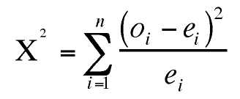
Seminário de Bioestatística Teste Qui-Quadrado
Indiamara Mendes
Larissa S. SchuberT

Slide 2
Teste Qui-Quadrado x²
Este teste serve para avaliar quantitativamente a relação entre o resultado de um experimento e a distribuição esperada para o fenômeno.
Isto é, ele nos diz com quanta certeza os valores observados podem ser aceitos como regidos pela teoria em questão.
É um teste não paramétrico, ou seja, não depende dos parâmetros populacionais, como média e variância.
O princípio básico deste método é comparar proporções, isto é, as possíveis divergências entre as freqüências observadas e esperadas para um certo evento.

Slide 3
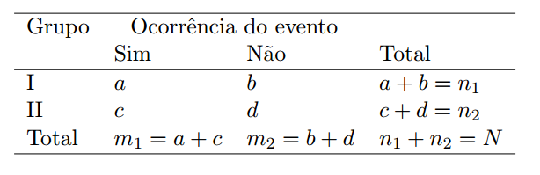


Se não há diferença entre as proporções de ocorrência do evento nos dois grupos, então
A partir dessas igualdades podemos escrever

Slide 4
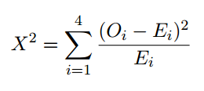
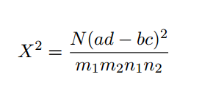
Temos, portanto, dois conjunto de valores: os observados (Oi) e os esperados (Ei) calculados sob a hipótese de igualdade das proporções de sucesso entre os grupos.
Se as proporções de sobrevivência são iguais nos dois grupos, a discrepância entre os dois conjuntos de números acima não deve ser grande.
Pearson propôs medir a discrepância entre os valores observados e esperados das quatro entradas de uma tabela 2 × 2 através da expressão
É possível mostrar que o valor do X² pode ser calculado de maneira fácil e algebricamente equivalente através de

Slide 5
Pode-se dizer que dois grupos se comportam de forma semelhante se as diferenças entre as freqüências observadas e as esperadas em cada categoria forem muito pequenas, próximas a zero.
O teste é utilizado para:
Verificar se a freqüência com que um determinado acontecimento observado em uma amostra se desvia significativamente ou não da freqüência com que ele é esperado.
Comparar a distribuição de diversos acontecimentos em diferentes amostras, a fim de avaliar se as proporções observadas destes eventos mostram ou não diferenças significativas ou se as amostras diferem significativamente quanto às proporções desses acontecimentos.

Slide 6
Para aplicar o teste as seguintes proposições precisam ser satisfeitas:
• Os grupos são independentes.
• Os itens de cada grupo são selecionados aleatoriamente.
• As observações devem ser freqüências ou contagens.
• Cada observação pertence a uma e somente uma categoria .
• A amostra deve ser relativamente grande (pelo menos 5 observações em cada célula).

Slide 7
Como calcular :
Karl Pearson propôs a seguinte fórmula para medir as possíveis discrepâncias entre proporções observadas e esperadas:
χ2 = Σ [(o - e)2 /e] em que :
• o = freqüência observada para cada classe.
• e = freqüência esperada para aquela classe.
Note-se que (o - e) = desvio (d), portanto a fórmula também pode ser escrita como
χ2 = Σ(d 2 /e)
Percebe-se que as freqüências observadas são obtidas diretamente dos dados das amostras, enquanto que as freqüências esperadas são calculadas a partir destas .

Slide 8
É importante notar que (o - e) é a diferença entre a freqüência observada e a esperada em uma classe.
Quando as freqüências observadas são muito próximas às esperadas, o valor de χ 2 é pequeno.
Mas, quando as divergências são grandes (o - e) passa a ser também grande e, conseqüentemente, χ2 assume valores altos.
Hipóteses a serem testadas :
• Hipótese nula: As freqüências observadas não são diferentes das freqüências esperadas. Não existe diferença entre as freqüências (contagens) dos grupos.
Portanto, não há associação entre os grupos .
• Hipótese alternativa: As freqüências observadas são diferentes da freqüências esperadas, portanto existe diferença entre as freqüências.
Portanto, há associação entre os grupos.

Slide 9
Procedimento
É necessário obter duas estatísticas denominadas χ2 calculado e χ 2 tabelado.
As frequências observadas são obtidas diretamente dos dados das amostras, enquanto que as frequências esperadas são calculadas a partir destas.
Assim, o χ2 calculado é obtido a partir dos dados experimentais, levando-se em consideração os valores observados e os esperados, tendo em vista a hipótese.
Já o χ2 tabelado depende do número de graus de liberdade e do nível de significância adotado.
A tomada de decisão é feita comparando-se os dois valores de χ2 :
• Se χ2 calculado > ou = χ2 tabelado: Rejeita-se Ho.
• Se χ2 calculado < χ2 tabelado: Aceita-se Ho.
Quando se consulta a tabela de χ2 observa-se que é determinada uma probabilidade de ocorrência daquele acontecimento.

Slide 10
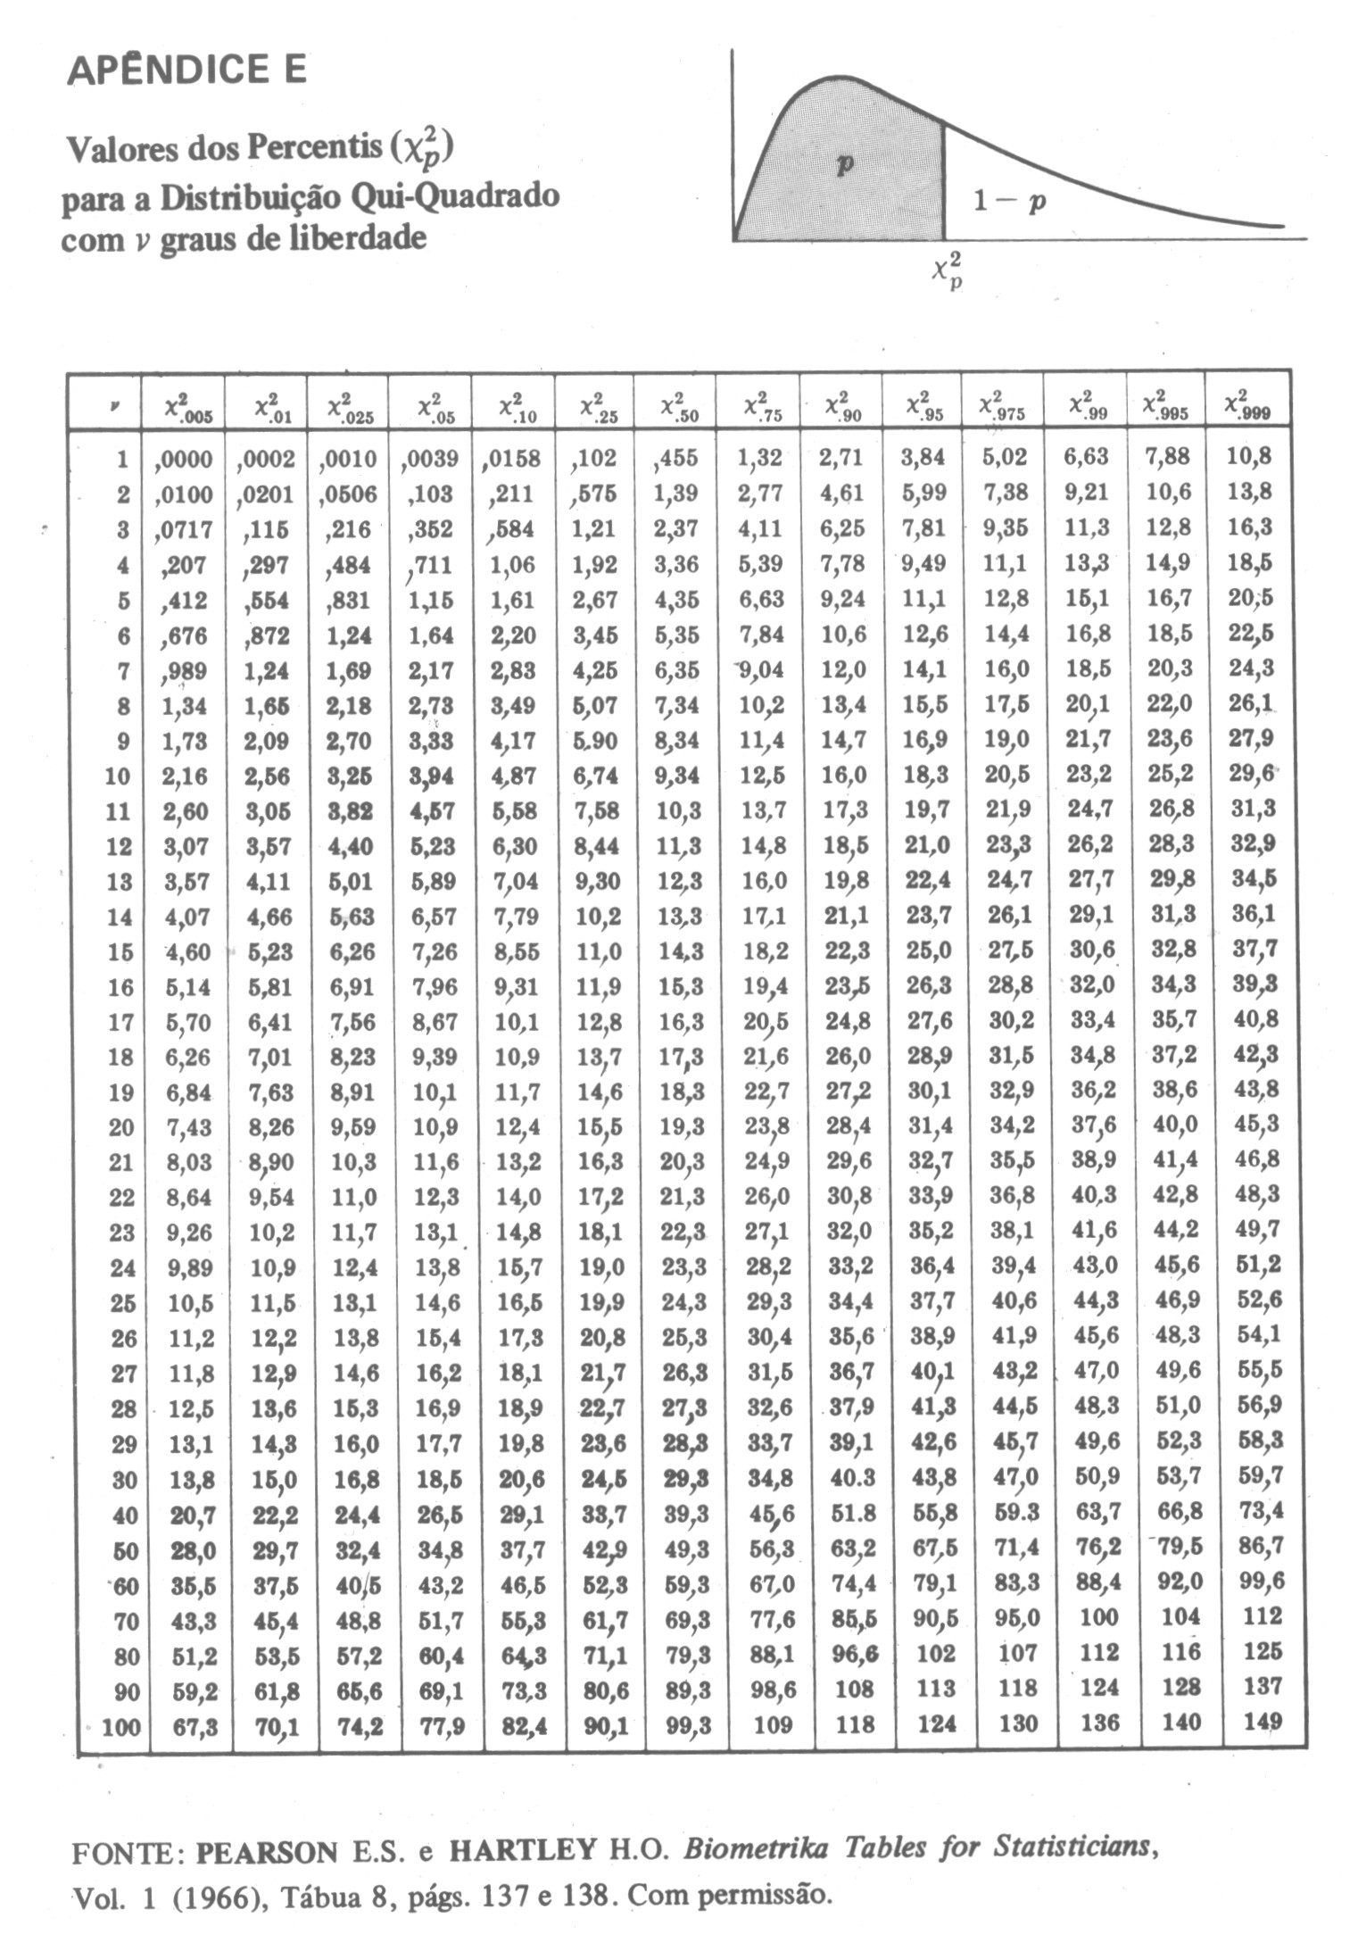
Tabela Qui -Quadrado

Slide 11
Eficácia do AZT
Valores observados:
Grupo | Vivo | Morto | Total
AZT | 144 | 1 | 145
Placebo | 121 | 16 | 137
Total | 265 | 17 | 282

Slide 12
Valores esperados:
Grupo | Vivo | Morto | Total
AZT | 136,26 | 8,74 | 145
Placebo | 128,74 | 8,26 | 137
Total | 265 | 17 | 282

Slide 13
X²= (144-136,26)²/136,26 + (1-8,74)²/8,74 + (121-128,74)²/128,74 + 16-8,26)²/8,26
X² = 0,44 + 0,47 + 6,85 + 7,25
X² = 15,01
O valor da estatística de teste foi de 15,01. Como este valor é maior do que 3,84, valor obtido da distribuição do χ² para um nível de significância de 5%, rejeitamos a hipótese de igualdade entre os grupos de tratamento e controle. Em outras palavras, decidimos com 95% de certeza que há evidência de efeito do AZT.
Cálculo do Valor P: Valor P = P[X² ≥ 15, 01] = ?
Na tabela Qui-quadrado, na linha 1, vemos que este valor é aproximadamente 0,0001
Baseado neste estudo podemos dizer com grande certeza que o AZT tem efeito de prolongar a vida de pacientes com AIDS, primeira evidência necessária para a liberação do medicamento.

Slide 14
EXEMPLO 2
Desejando-se verificar se duas vacinas contra brucelose (uma padrão e um nova) são igualmente eficazes, pesquisadores realizaram o seguinte experimento: um grupo de 14 bezerras tomou a vacina padrão e outro grupo de 16 bezerras tomou a vacina nova.
Considerando que os dois grupos estavam igualmente expostos ao risco de contrair a doença, após algum tempo, verificou-se quantos animais, em cada grupo, havia contraído a doença.
Existe diferença estatisticamente significativa entre as proporções de bezerras que contraíram brucelose usando a nova vacina e a vacina padrão? (Use o teste Qui-Quadrado, com nível de significância de 5%, e calcule o valor P).

Slide 15
Valores Observados
Vacina | Sim | Não | Total
Padrão | 10 | 4 | 14
Nova | 5 | 11 | 16
Total | 15 | 15 | 30

Slide 16
Valores Esperados
Vacina | Sim | Não | Total
Padrão | 14x15/30 = 7 | 14x15/30 = 7 | 14
Nova | 16x15/30 = 8 | 16x15/30 = 8 | 16
Total | 15 | 15 | 30

Slide 17
X² = (10-7)²/7 + (4-7)²/7+ (5-8)²/8 + (11-8)²/8
X² = 4 821
X²obs > 3,84 (X²1;0,05 = 3,84)
Como 4,821 está na região de rejeição, rejeitamos a hipótese nula ao nível de 5% de significância.
Cálculo do Valor P: Valor P = P[X²1 > 4,821] = ?
Na tabela Qui-quadrado, na linha 1, não existe o valor 4,821. Ele está entre os valores 3,84 e 5,024, correspondentes às colunas do 5% e 2,5%, respectivamente. Assim, P[X²1 > 4,821] está entre 0,025 e 0,05.
Conclusão: ao nível de significância de 5%, rejeitamos a hipótese de homogeneidade entre as proporções de animais que contraíram a doença nos grupos vacina padrão e vacina nova, em favor da hipótese de que essas proporções são diferentes (0,025 < valor P < 0,05).

Slide 18
Referências Bibliográficas
CE008 - Introdução a Bioestatistica
http://www.ufpa.br/dicas/biome/biopdf/bioqui.pdf

